Slide 1
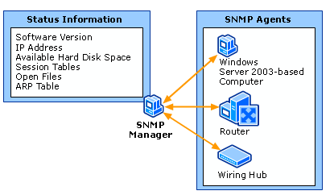
Báo cáo về SNMP
SNMP là “giao thức quản lý mạng đơn giản”có tên đầy đủ là “Simple Network Management Protocol”.

Slide 2
1. SNMP dùng để làm gì ?
SNMP dùng để quản lý mạng, nghĩa là nó được thiết kế để chạy trên nền TCP/IP và quản lý các thiết bị có nối mạng TCP/IP. Các thiết bị mạng không nhất thiết phải là máy tính mà có thể là switch, router, firewall, adsl gateway, và cả một số phần mềm cho phép quản trị bằng SNMP.
Hai phương thức giám sát Poll và Alert

Slide 3
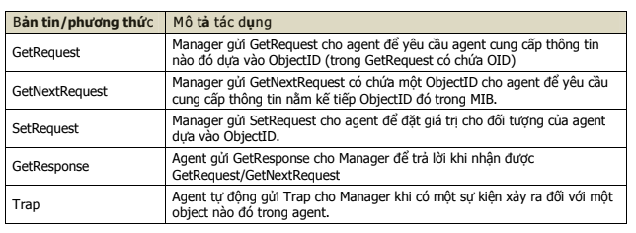
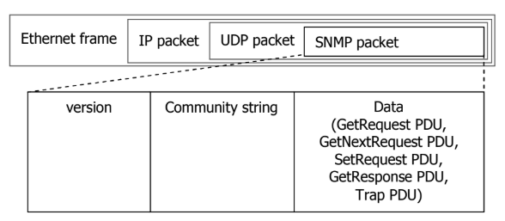
1.1 Phương thức của giao thức SNMP
Cấu trúc của một bản tin

Slide 4
Mỗi bản tin đều có chứa OID để cho biết object mang trong nó là gì. OID trong GetRequest cho biết nó muốn lấy thông tin của object nào. OID trong GetResponse cho biết nó mang giá trị của object nào. OID trong SetRequest chỉ ra nó muốn thiết lập giá trị cho object nào. OID trong Trap chỉ ra nó thông báo sự kiện xảy ra đối với object nào.

Slide 5
2.Cơ sở thông tin quản lý (MIB)
MIB là một cấu trúc dữ liệu định nghĩa các đối tượng được quản lý, được thiết kế để quản lý các thiết bị không chỉ riêng TCP/IP. RFC1155 1 mô tả cấu trúc của mib file, cấu trúc này gọi là SMI (Structure of Management Information) cho nên SMI chuẩn quy định các cấu trúc dữ liệu và thuộc tính của từng đối tượng được quản lý.

Slide 6
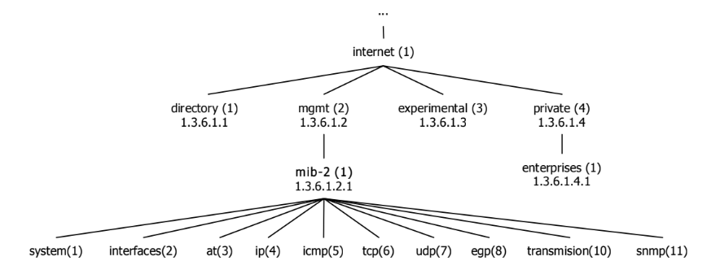
2.1 Cấu trúc của MIB version 2 (SMIv2)
RFC1213 là đặc tả mib chuẩn version 2, thường gọi là mib-2. Chú ý phân biệt mib-1 và mib-2 là các chuẩn đặc tả định nghĩa của các object, còn SMIv1 và SMIv2 là đặc tả cấu trúc của mib file.
Cấu trúc của mib là dạng cây, để xác định Object identifier của một object bạn phải đi từ gốc. Đến Object đó. Bandwidth của interface thứ 3 trên thiết bị thì có OID là 1.3.6.1.2.2.1.5 (.iso.org.đo.internet.mgmt.mib-2.interfaces. Iftable.it.ifEntry.ifSpeed).

Slide 7
2.1.1 Kiểu dữ liệu OBJECT-TYPE
SMIv2 (Structure of Management Information version 2) được trình bày trong RFC2578, bao gồm nhiều thay đổi trong cấu trúc mib file. Phần này trình bày những thay đổi chủ yếu nhất.
SMIv2 kiểu OBJECT-TYPE bao gồm các trường : SYNTAX, UNITS, MAX-ACCESS, STATUS, DESCRIPTION, REFERENCE, INDEX, AUGMENTS, DEFVAL.
+ SYNTAX : kiểu dữ liệu của object, là một kiểu theo chuẩn ASN.1 hoặc các kiểu định nghĩa riêng của SMIv2.
+ UNITS : là dòng text mô tả một unit nào đó gắn liền với object, trường này không bắt buộc phải có.
+ MAX_ACCESS : có 5 quyền truy xuất object có ưu tiên từ thấp đến cao là "not-accessible", "accessible- for-notify", "read-only", "read-write", "read-create"; MAX_ACCESS quy định quyền cao nhất tác động đến object, quyền cao hơn bao gồm các quyền thấp hơn

Slide 8
+ STATUS : trạng thái của object, mang một trong các giá trị “current” (định nghĩa của object đang có hiệu lực và đang được sử dụng), “obsolete” (định nghĩa này đã cũ và có thể bỏ đi), “depricated” (định nghĩa này đã cũ và các chuẩn tiếp theo có thể định nghĩa lại).
+ DESCRIPTION : dòng text mô tả thông tin ý nghĩa của object.
+ REFERENCE : là dòng text mô tả đến các tài liệu khác có liên quan đến object này, reference không bắt buộc phải có.
+ INDEX : chỉ ra trường index của object hiện tại. VD ifDescr có INDEX = ifIndex.
+ AUGMENTS : tương tự như INDEX và có thể dùng thay thế INDEX, nhưng chỉ một trong 2 trường INDEX hoặc AUGMENTS tồn tại, không thể tổn tại cùng lúc cả 2.
+ DEFVAL : giá trị mặc định (default value) của object khi nó được tạo ra.

Slide 9
Kiểu dữ liệu NOTIFICATION-TYPE
Kiểu NOTIFICATION-TYPE được dùng để mô tả những thông tin quản lý mạng được truyền không theo yêu cầu (ví dụ bản tin TrapPDU hoặc InformRequestPDU của SNMPv2, chúng được tự động gửi đi khi có sự kiện xảy ra mà không cần phải có request từ thiết bị khác).
Các notification phải được định nghĩa trong mib, cấu trúc của chúng bao gồm các mệnh đề sau :
+ OBJECT : danh sách có thứ tự các object có liên quan đến notification, vd bản tin notification cho 4
interface của thiết bị thì OBJECT phải chứa ifIndex của 4 interface đó.
+ STATUS : mang một trong 3 giá trị “current”, “obsolete” hoặc “depricated”.
+ DESCRIPTION : dòng text mô tả ý nghĩa của notification.
+ REFERENCE : mô tả các tài liệu có liên quan đến định nghĩa của notification, REFERENCE không bắt buộc phải có.

Slide 10
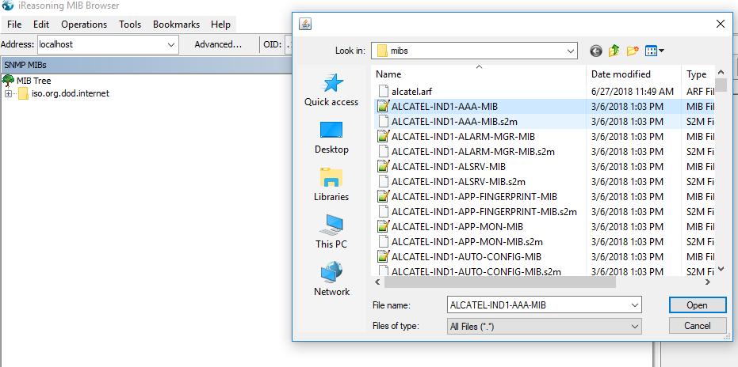
Một ví dụ về file mib:
Ta sẽ upLoad file ALCATEL-IND1-AAA-MIB lên MIB Browser để phân tích.

Slide 11
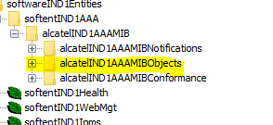
Ta sẽ thấy rằng trong file MIB, sẽ có một Object,

Slide 12
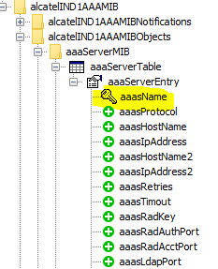
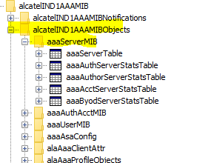
Trong Object sẽ có các trường khác nhau, có 2 định nghĩa đó là theo Table hay là skala.
Đây là table

Slide 13

Đây là skala
vì sao gọi skala? vì nó chỉ là duy nhất, ta có thể truy cập trức tiếp từ Object tới nó mà không cần dùng Index như table.

Slide 14
Ta có thể thêm để tao ra một

